Slide 1
HMI
config
manager
status
manager
account
manager
trader
db
manager
sstat
ui
manager
callback
router
callback
kw
app config
관련 기능을 제공
ex) db config
strategy config
현재 status 관리
ex) 매수중, 매도중
주식계좌를 관리
주식 통계 관련
기능을 제공
ex) 시계열 지표 계산
rsi, 이동평균선, 등등
ui 관리
사용자 이벤트 처리
kw의 callback을
적절한 manager에게 전달
SA
stock
analyzer
emergency
notifier
* sync/async
openapi 의 모든결과는
callback 으로 처리한다.
strategy
manager
mongo db
kiwoom
server
tradin전략을 관리
매수/매도 신호를 포착
webserver
* db는 독립적으로 존재하며,
r/w를 위해서 restapi를 사용
주식 raw data 저장
실시간 주식계좌 정보 저장
개인적인 주식분석 자료 저장
실시간 ui status 저장
config 저장

Slide 2
Automatic Trading – Buy/Sell
Buy Process
Sell Process
실시간 조건식 검색
매수한 종목 분봉 데이터 수집
종목검출
매도 신호 분석
종목별 분봉 데이터 수집
매도신호
n
y
매수 신호 분석
매도
n
매수신호
n
y
주식잔량
y
매수

Slide 3
Trading Process

Slide 4

Understanding Transaction
User Request Function
SetInputValue(QString, QString)", id, value
SetInputValue(QString, QString)", id, value
SetInputValue(QString, QString)", id, value
CommRqData(QString, QString, int, QString)", rqname, trcode, int(next), screen_no
TR 수신 대기
EventLoop Lock
_on_receive_tr_data
OnReceiveTrData 수신
self.dynamicCall("GetCommDataEx(QString, QString", trcode, output_name)
사용자 요청 데이터를 받아옴
EventLoop Release

Slide 5
DB Scheme
저장할 데이터의 종류들
분봉, 일봉, 주봉, 월봉, 년봉
time_series_min1
time_series_min3
time_series_min5
time_series_min10
time_series_day
time_series_week
time_series_month
time_series_year
field: code, market, open, high, low, close, volume, ma5/10/20/60(이평), rsi, 등등
-> kw open api이용해서 data쌓고, 2차데이터는 별도로 py(ta-lib) 만들어서 저장해야 함
업종별 time series, theme별 time series 정보
업종 평균 변동률, Theme 평균 변동률
실시간 매매 데이터를 위한 collection
field: 체결강도, 호가(1~10)별 매물량, 등등
조건검색식 history 저장용 collection
field: date, 편입/방출, code, price, volume, + 각종 지표 데이터
계좌정보 collection
field: 계좌번호, 비번, 체결이력(시간, 종목, 매수, 비용), 최종잔고
매매 history 저장용 collection
종목 분류를 위한 정적 데이터 -> stock_info
stock_info : code, name, theme, work_category, size, (kospi/kosdaq), (실시간으로 변하지 않는 data를 저장한다)

Slide 6
Auto Trading Scenario
자동 매매를 위한 시나리오 구상
Theme 별 변동률, 업종별 변동률 실시간 모니터링….
조건검색식 실시간 모니터링….
-> 특이사항 발견되면(manually) 특정테마, 특정업종에 속해있는 모든 종목 all_fetch + gen_stock_index 돌려서
의사결정에 필요한 모든 data 를 생성해낸다.
* all_fetch : open api 이용하여 기본적인 정보를 긁어온다.
* gen_stock_index : 기본정보를 바탕으로 2차 index정보를 생성해낸다
* 1, 2차 정보를 바탕으로 시각화 한다. (차트를 보여주든, 숫자를 보여주든..)
* 매수/매도할 종목을 선정한다. (이때 base 정보를 바탕으로 기본적으로 걸러야 할 종목을 걸러낸다. 감리종목이라든지, 상폐예상종목이라든지…)
* 매수/매도를 수행한다.

Slide 7
Collecting Data
어떤 데이터를 수집 할 것인가?
open api 로부터 수집한 정보에 추가할 정보는 무엇인가?
데이터 정제는 어떻게 할것인가?
데이터는 어떻게 분류(정리)하여 DB에 저장할 것인가?
data update 처리는 고려하였는가?
키움 open api 말고 다른 사이트에서 가져올 정보는 어떤 것들이 있는가?
기본적으로 분봉/일봉/주봉/월봉 데이터를 수집한다. (일단 코스피만..)
talib를 이용하여 이평선/MACD/RSI 지표값을 추가한다.
숫자는 모두 float 으로 처리한다?
단순 값은 모두 양수로 처리하고, 상승/하락이 의미가 있는 경우에만 부등호를 붙인다.
분봉의 경우, 중간중간에 비는 시간대가 발생하는데, padding을 어떻게 해야 할지 생각해봐야 함

Slide 8
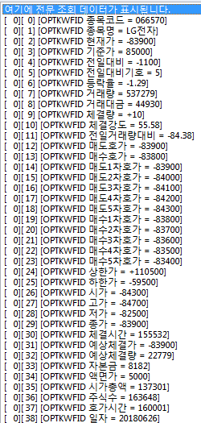
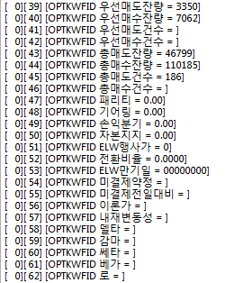
Collecting Data
일봉 데이터를 저장시 필드
OPTKWFID: 관심종목정보요청 TR의 데이터를 활용

Slide 9
Latest Stock Data
(static하게 변하지 않는 데이터 + 매일변하는 가장 최신의 데이터)를 저장한다.
기준은 “일“ 단위
stock_name: 주식명
code: 000123
market: kospi/kosdaq
size: 대기업/중견기업/중소기업 (업종코드라는게 있음)
theme: 속해있는 테마
warning: 감리구분()
preferred: True(우선주)/False(비 우선주)
주가 상승률:
최근 3일 주가 상승률:
최근 10일 주가 상승률:
최근 3일 거래량 증가율:
최근 10일 거래량 증가율:
외인 비중
기관 비중
개인 비중

Slide 10
Kiwoom module
Application
kiwoom
Kiwoom open api
api
request_controller
core
method
event
constant
account
cfg

Slide 11
Kiwoom open api method
ID 타입 이름 설명
1 LONG CommConnect 로그인 윈도우를 실행한다.
3 LONG CommRqData 통신 데이터를 송신한다.
4 BSTR GetLoginInfo 로그인 정보를 반환한다.
5 LONG SendOrder 주식주문 Tran을 송신한다.
7 void SetInputValue
8 LONG SetOutputFID
10 void DisconnectRealData 리얼 시세를 끊는다.
11 LONG GetRepeatCnt 수신 받은 데이터의 반복 개수를 반환한다.
12 LONG CommKwRqData 관심종목을 조회 한다.
13 BSTR GetAPIModulePath OpenApi 모듈이 설치되어 있는 디렉토리를 반환 한다.
14 BSTR GetCodeListByMarket 장구분별 종목코드 리스트를 반환한다.
15 LONG GetConnectState 통신 접속 상태를 반환한다.
16 BSTR GetMasterCodeName 종목코드의 종목명을 반환한다.
17 LONG GetMasterListedStockCnt 종목코드의 상장주식수를 반환한다.
18 BSTR GetMasterConstruction 종목코드의 감리구분을 반환한다.
19 BSTR GetMasterListedStockDate 종목코드의 상장일을 반환한다.
20 BSTR GetMasterLastPrice 종목코드의 전일가를 반환한다.
21 BSTR GetMasterStockState 종목코드의 종목상태를 반환한다.
22 LONG GetDataCount 레코드의 반복개수를 반환한다.
23 BSTR GetOutputValue 수신 데이터를 반환한다.

Slide 12
Kiwoom open api method
24 BSTR GetCommData 수신 데이터를 반환한다.
25 BSTR GetCommRealData 실시간 데이터를 반환한다.
26 BSTR GetChejanData 체결잔고 데이터를 반환한다.
27 BSTR GetThemeGroupList 테마 코드와 그룹의 리스트를 반환한다.
28 BSTR GetThemeGroupCode 테마코드에 해당하는 종목코드를 반환한다.
46 BSTR GetBranchCodeName 회원사 코드와 이름을 반환한다.
48 LONG SetInfoData 아이디별 자동로그인이 접속이 필요할 때 사용한다.
49 LONG SetRealReg 실시간 등록을 한다.
50 Void SetRealRemove 종목별 실시간 해제 (SetRealReg로 등록한 종목만 해제 가능)
51 long GetConditionLoad 서버에 저장된 사용자 조건식을 가져온다.
52 BSTR GetConditionNameList 조건검색에 필요한 조건명 리스트를 받아온다.
53 void SendCondition 조건검색 조회TR을 송신한다.
54 void SendConditionStop 실시간 조건검색을 중지한다.
55 Variant GetCommDataEx 차트 조회한 데이터 전부를 배열로 받아온다.

Slide 13
Kiwoom open api method
당장 사용하지 않는 api list
LONG SendOrderCredit 주식 신용주문 Tran을 송신한다.
29 BSTR GetFutureList 지수선물 코드 리스트를 반환한다.
30 BSTR GetFutureCodeByIndex 지수선물 코드를 반환한다.
31 BSTR GetActPriceList 지수옵션 행사가 리스트를 반환한다.
32 BSTR GetMonthList 지수옵션 월물 리스트를 반환한다.
33 BSTR GetOptionCode 지수옵션 종목코드를 반환한다.
34 BSTR GetOptionCodeByMonth 같은 행사가 다른 월물의 종목코드를 반환한다.
35 BSTR GetOptionCodeByActPrice 같은 월물 다른 행사가의 종목코드를 반환한다.
36 BSTR GetSFutureList 주식선물 코드 리스트를 반환한다.
37 BSTR GetSFutureCodeByIndex 주식선물 코드를 반환한다.
38 BSTR GetSActPriceList 주식옵션 행사가를 반환한다.
39 BSTR GetSMonthList 주식옵션 월물을 반환한다.
40 BSTR GetSOptionCode 주식옵션 코드를 반환한다.
41 BSTR GetSOptionCodeByMonth 주식옵션 월물만 변경된 코드를 반환한다.
42 BSTR GetSOptionCodeByActPric e 주식옵션 행사가만 변경된 코드를 반환한다.
43 BSTR GetSFOBasisAssetList 주식선옵 기초자산코드와 이름을 반환한다.
44 BSTR GetOptionATM 지수옵션 ATM을 반환한다.
45 BSTR GetSOptionATM 주식옵션 ATM을 반환한다.

Slide 14
Kiwoom open api reference
500개 주식정보를 연속으로 조회하면 과도한 요청이 있다고 뜸…
화면번호가 필요한 이유 : 4자리, 사용자 정의, 서버에 조회나 주문을 요청할 때 이 요청을 구별하기 위한 키값
키움OpenAPI에서 시세조회는 1초당 5회로 제한되는데 관심종목 조회와 조건검색 조회 횟수도 포함된다. 만일 1초 동안 시세조회 2회 관심종목 1회 조건검색 2회 순서로 조회를 했다면 모두 합쳐서 5회이므로 모두 조회성공하겠지만 조건검색을 3회 조회하면 맨 마지막 조건검색 조회는 1초에 6번이 되어서 실패하게 된다.

Slide 15
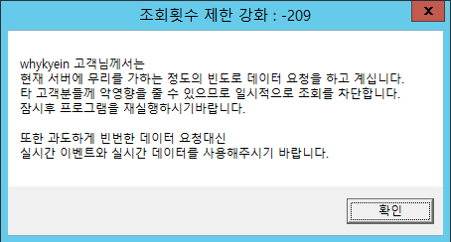
Kiwoom TR Controller 설계 시 참고할 내용
안녕하세요. 소프토어입니다.
아래 이미지 처럼 주식 자동매매 프로그램의 하단부에는 아래와같이 TR Count Monitoring 이 있습니다.
이것은 바로 키움증권 API 로 부터 특정 데이터를 요청할때 마다 1회씩 카운터가 증가하는데요.
아래와 같은 경우에 TR 카운터가 증가하게 됩니다.
1. 관심종목에 종목을 추가했을때 주식기본정보(현재가,거래량,대비율 등..) 와 호가정보(1~10 매도수 호가) 2회의 카운터가 증가합니다.
2. 특정종목이 매수가 되었을때 예수금/보유종목현황/미채결/당일 실현손익 총 4회의 카운터가 증가합니다.
3. 이외에 각 화면에서 새로고침 등을 했을때 1회의 카운터가 증가합니다.
4. 기타 이외에도 여러가지 상황에 의해서 필요시 프로그램이 자동으로 TR을 요청합니다.
그럼 왜 이런 카운터를 모니터링 할까요?
키움증권에서 일부 사용자들의 무분별한 데이터 요청으로 인해서 서버가 과부하가 있기때문에 일정 카운터이상 증가하게 되면
프로그램을 다시 시작할때 까지 데이터를 요청할 수 없습니다. 즉, 주식주문(매수/매도/정정) 부터 각종조회 등이 막히게 됩니다.
그렇다면 TR 카운터는 어디까지 허용될까요?
키움증권에서 공식적으로 발표한 내용은 1초에 5회 이상 발생할 경우 제한이 걸리게 된다고 합니다.
하지만 자체 테스트 결과 1분 뿐만아니라 1시간동안 약 2100회 이상 카운터가 넘어가면 제한이 되는것을 확인했습니다.
현재까지 확인된 결과는 아래와같습니다.
1. 1분동안 5회 이상의 TR 데이터 요청 할 경우
2. 1시간동안 2100회 이상의 TR 데이터를 요청 할 경우
이 경우 아래와같이 메세지 창이 발생하게 됩니다. (키움증권 API 에서 밣생하는 메세지 창 입니다.)
만약 자동매매 기능을 사용하고 있는데 너무 많은 조회로 인해서 위와같은 메세지 창이 발생하게 되면
각종 조회 및 주문이 되지 않기 때문에 손실을 입을 수 있습니다.
1초에 5회 이상 요청하는 않는것은 프로그램 자체적으로 처리하여 문제가 없도록 설계되어 있지만
1시간에 2100 회 또는 그 이상(미확인) 에 대해서는 조건식에서 편입되는 종목들의 개수에 따라 달라지기 때문에 따로 처리할 수 있는 방법이 모호합니다.
따라서 회원님들이 설정하신 조건검색식이 너무 과도하게 종목이 편입되지않는 선으로 조절하시기 바랍니다.
모의투자로 자동매매를 진행해 보시면 TR 카운터가 증가되는 양을 확인가능 하기때문에 회원님들 꼐서도 현재 조건검색식이 과도하게 많이 들어오는지에 대해서 충분히 확인이 가능하실거라 생각됩니다.
소프토어에서도 보완책을 강구하여 지속적으로 업데이트 하도록 하겠습니다.
감사합니다.

Slide 16
Kiwoom open api transition list
transition | description
opt10001 | 주식기본정보요청
opt10012 | 주문체결요청
opt10014 | 공매도추이요청
opt10015 | 일별거래상세요청
opt10016 | 신고저가요청
opt10017 | 상하한가요청
opt10018 | 고저가근접요청
opt10019 | 가격급등락요청
opt10023 | 거래량급증요청
opt10034 | 외인기간별매매상위요청
opt10035 | 외인연속순매매상위요청
transition | description
opt10075 | 실시간미체결요청
opt10076 | 실시간체결요청
opt10080 | 주식분봉차트조회요청
opt10081 | 주식일봉차트조회요청
opt10082 | 주식주봉차트조회요청
opt10083 | 주식월봉차트조회요청
opt10094 | 주식년봉차트조회요청
opt10085 | 계좌수익률요청
opt10086 | 일별주가요청

Slide 17
Kiwoom open api transition list
transition | description
opt20001 | 업종현재가요청
opt20002 | 업종별주가요청
opt20003 | 전업종지수요청
opt20005 | 업종분봉조회요청
opt20006 | 업종일봉조회요청
opt20007 | 업종주봉조회요청
opt20008 | 업종월봉조회요청
opt20019 | 업종연봉조회요청
transition | description
OPTKWFID | 관심종목정보요청
OPW00004 | 계좌평가현황요청
OPW00005 | 체결잔고요청
OPW00009 | 계좌별주문체결현황요청
OPW00016 | 일별계좌수익률상세현황요청
OPW00017 | 계좌별당일현황요청
OPW00018 | 계좌평가잔고내역요청

Slide 18
Kiwoom open api transition list
transition | description
opt90001 | 테마그룹별요청
opt90002 | 테마구성종목요청
opt90003 | 프로그램순매수상위50요청
transition | description

Slide 19




Back-Testing & Real-Trading
Database
선수를 결정하는 권한
계좌를 관리
DB manager
trading manager
Web
매매를 결정하는 권한
KW
miner
player
player
openapi
선수의 특성파악을 위해 시뮬레이션(training) 시나리오 결정
trainer
player
player
player

Slide 20
Back-Testing & Real-Trading
Database
선수를 결정하는 권한
계좌를 관리
DB manager
trading manager
Web
매매를 결정하는 권한
KW
miner
trader
trader
openapi
선수의 특성파악을 위해 시뮬레이션(training) 시나리오 결정
trading coach
trader
trader
trader

Slide 21


Slide 23
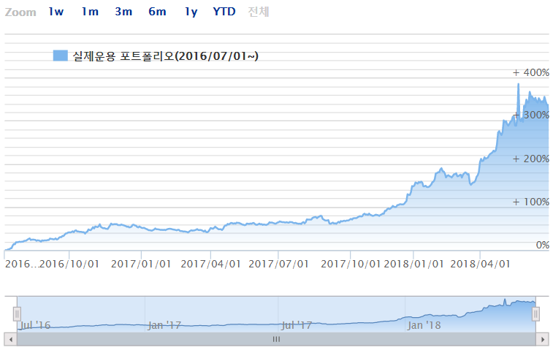
실시간 조건 검색을 통한 자동매매 프로세스
Database
실시간
시세조회
계좌정보
Data Collector
Kiwoom Server
kw모투
실시간
시세조회요청종목
매수신호
Trader
kw모투/실서버
Signal
Generator
TopChart
KWCondition
Search
kw모투

Slide 24
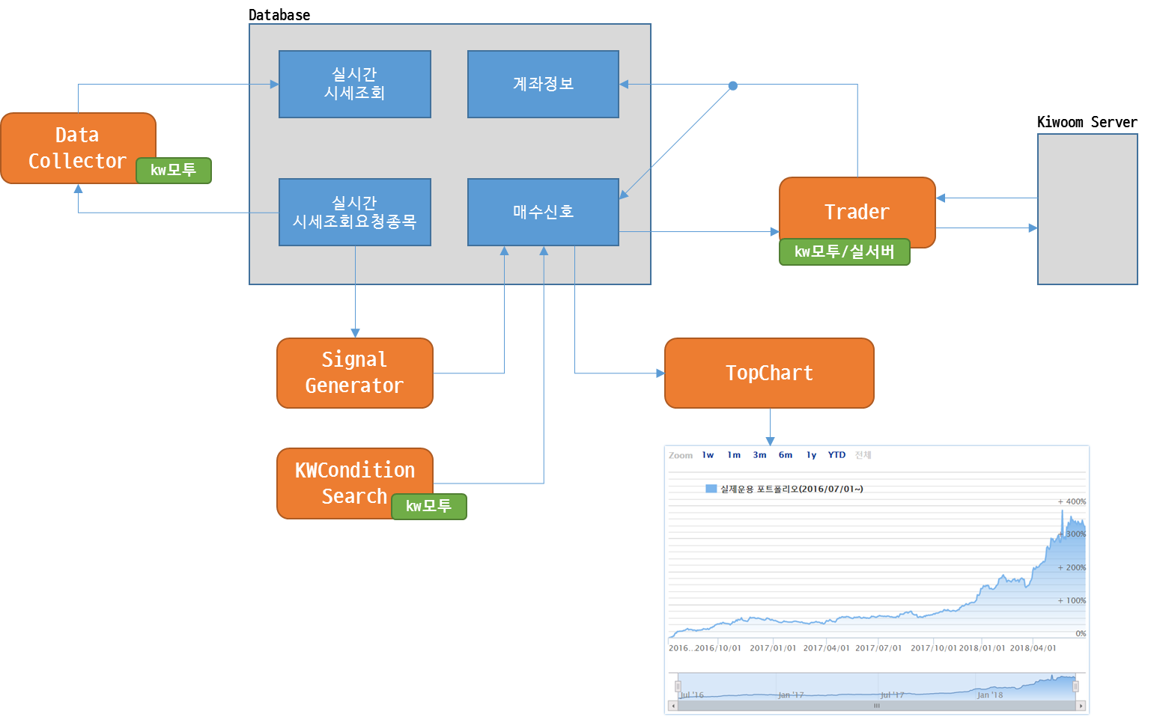
실시간 조건 검색을 통한 자동매매 프로세스
Data Collector
요구사항
특정 주식에 대해 실시간 tick 정보를 받고 싶다.
기본적으로 제공되는 tick 정보에 추가 정보를 delay없이 실시간 생성해내고 싶다.
실시간 tick정보를 긁어오는 주식은 요청이 있으면 실시간 갱신되어야 한다.
기능단위 아이템
KW모투 중복접속
실시간 시세조회 TR
실시간 시세조회 종목갱신 TR
talib활용한 stat계산
delay최소화 DB Data insert
화면번호를 관리해주는 모듈 필요
구현
KW모투 중복접속 몇 개까지 가능한지?
실시간 시세조회 TR 구현
실시간 시세조회 종목갱신 TR 구현
talib활용한 stat계산 -> 어떤것을 추가로 계산해야 하고, 입력으로는 무엇을 받는지?
PyQT에서 multiprocessing모듈 사용가능한지?
multiprocessing모듈이용하여 동시에 여러 개 DB Data insert 가능한지?
화면번호를 관리해주는 모듈 구현 (화면번호1개당 100개종목 관리 가능)
실시간시세조회, 실시간시세조회요청종목 Collection Scheme 설계
Real Data Collector 모듈 설계
부팅 시나리오 설계(몇시에 어떻게 app을 띄울건지..?)

Slide 25
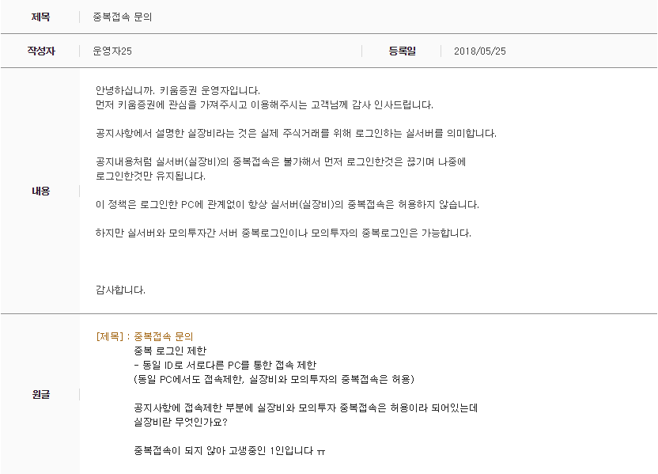

Slide 26
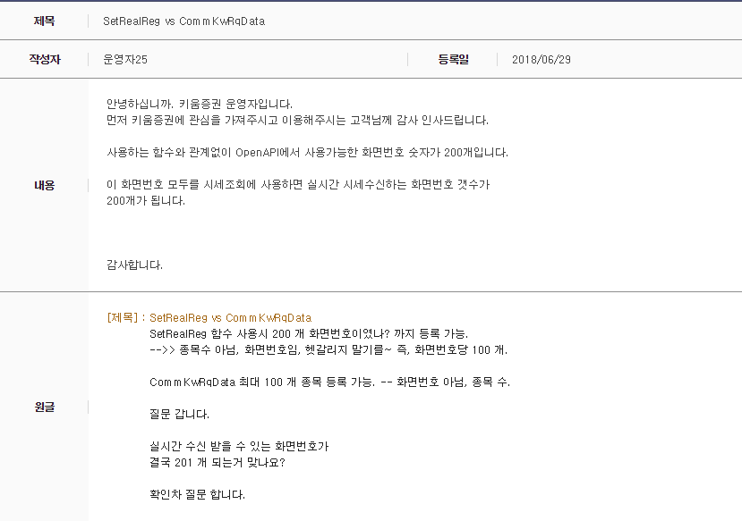

Slide 27
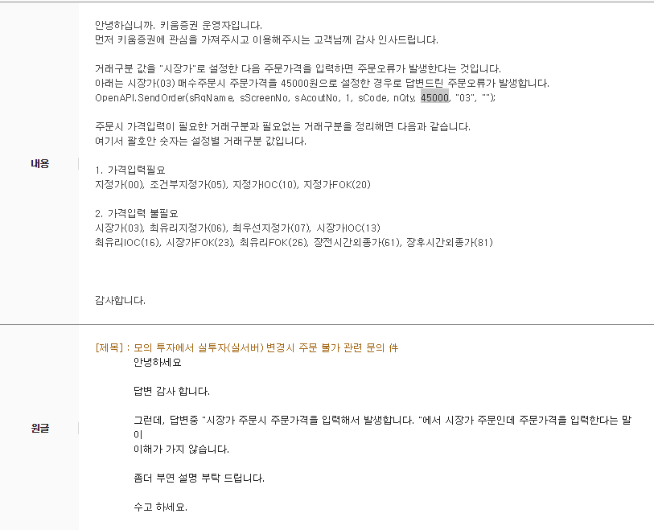
시장가 주문시,
가격입력하면 주문오류 발생
가격이 필요없는 주문의 경우
가격을 입력하지 않도록 한다.
(모의투자에서는 시장가 주문시
가격입력해도 오류발생 안함)

Slide 28
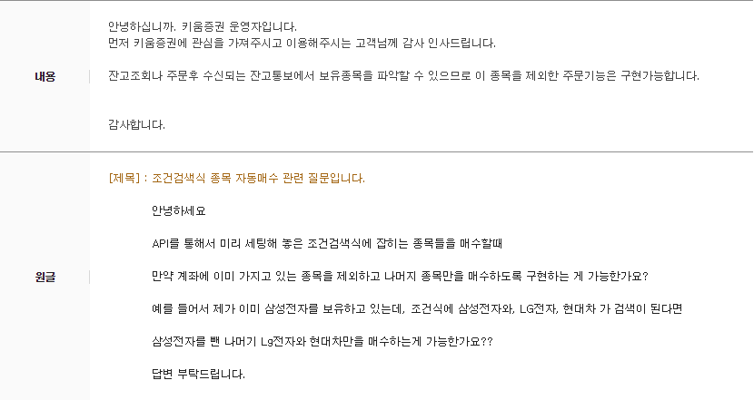

Slide 29
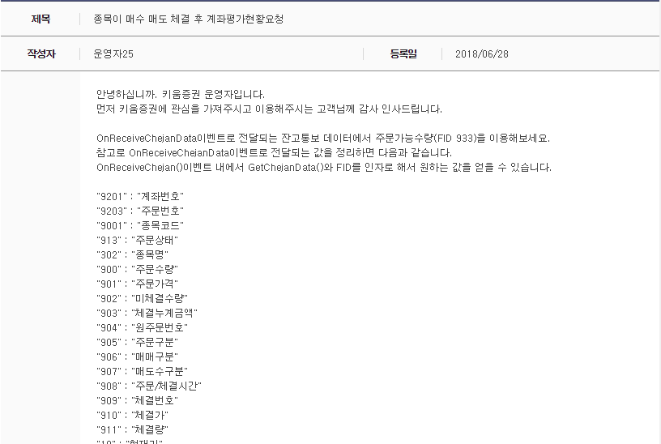

Slide 30
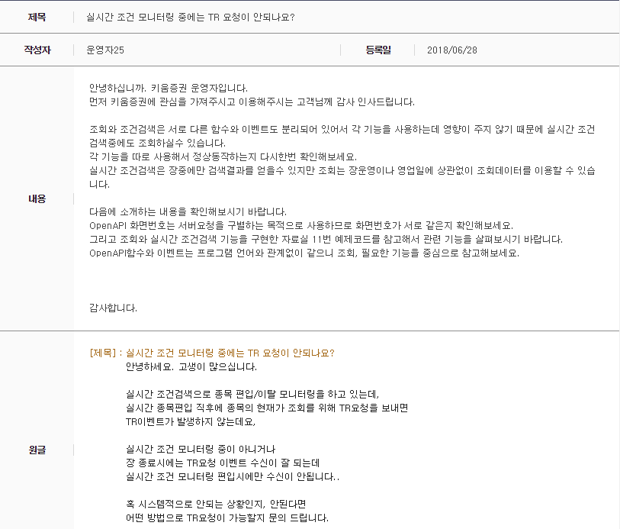

Slide 31
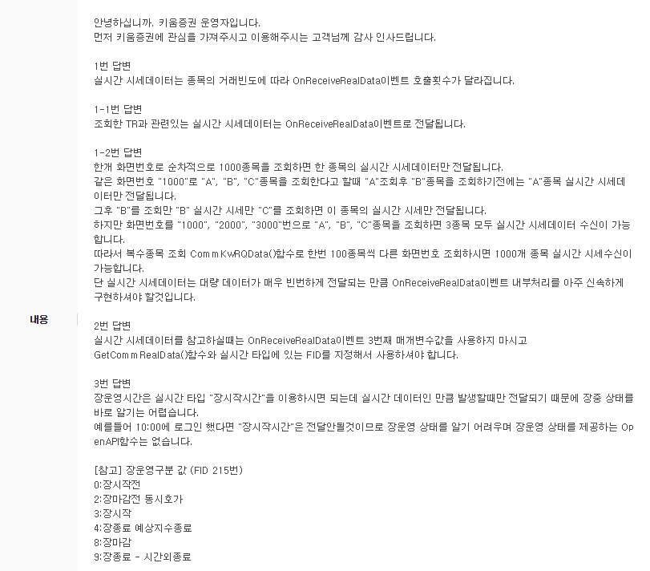

Slide 32
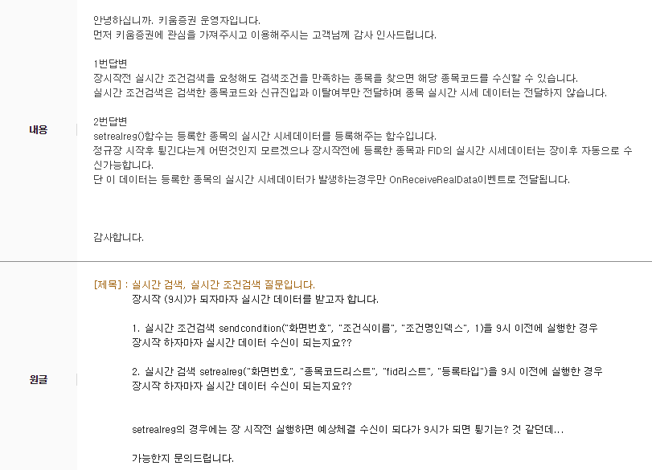

Slide 33
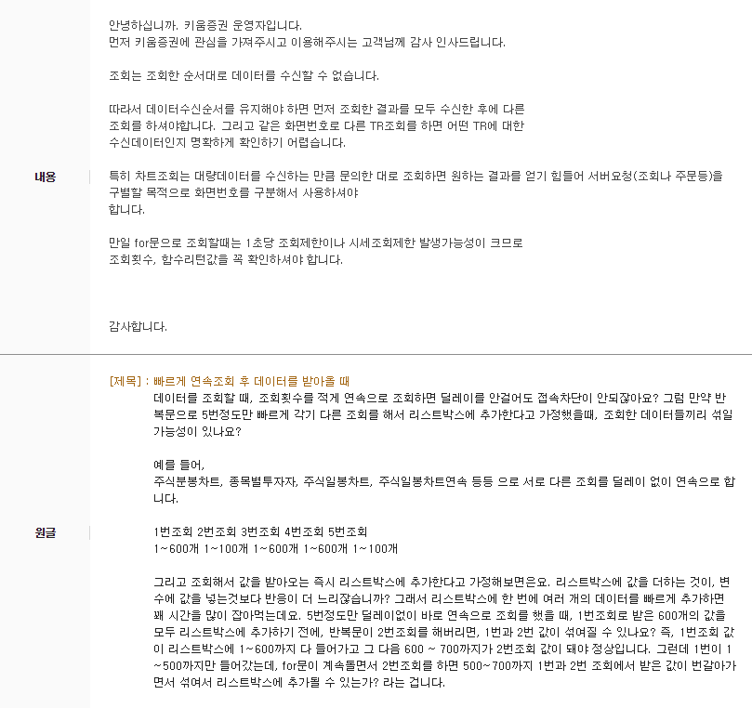

Slide 34
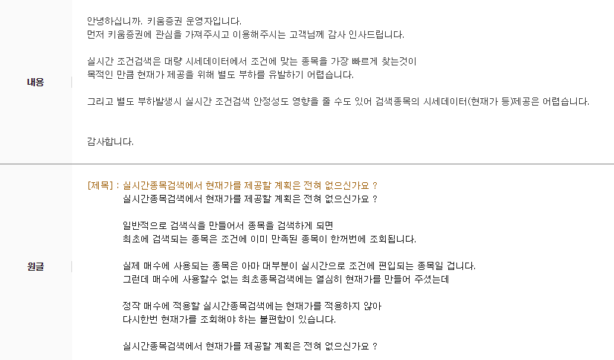

Slide 35
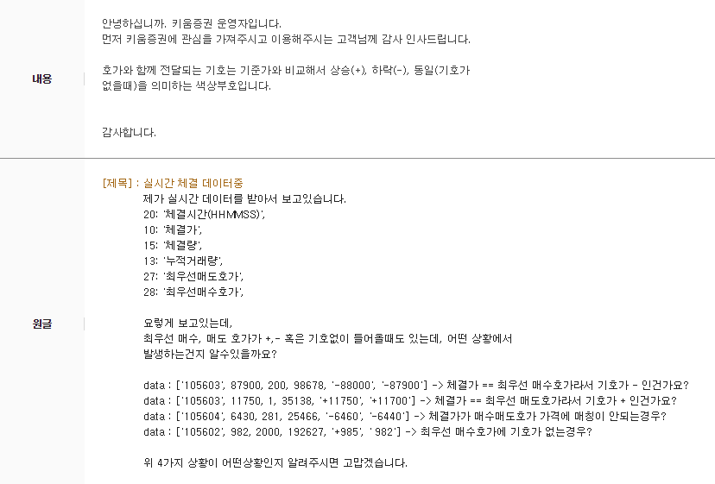

Slide 36
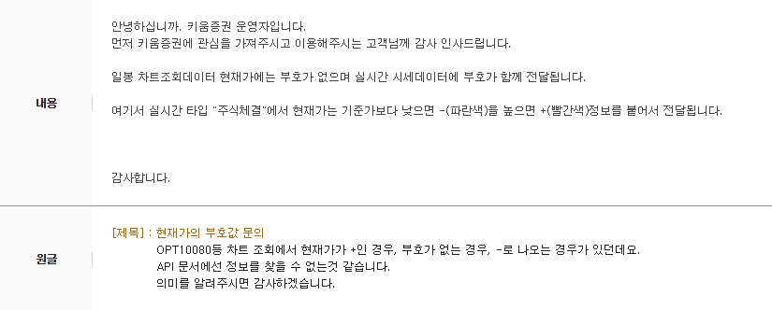

Slide 37
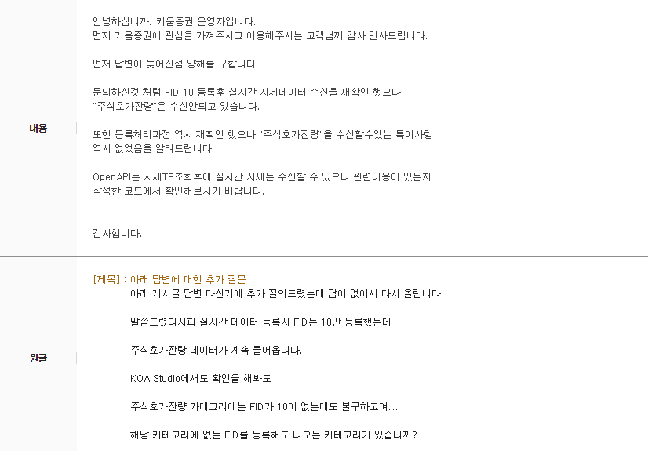

Slide 38
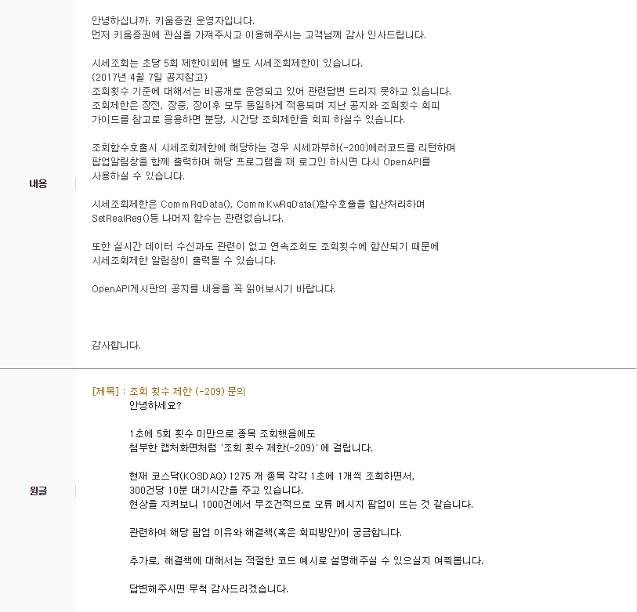

Slide 39
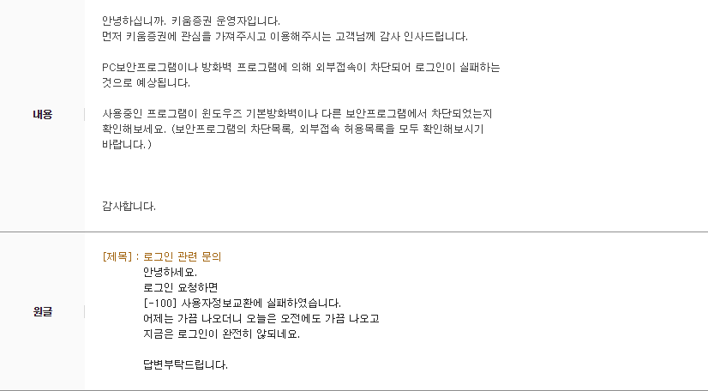

Slide 40
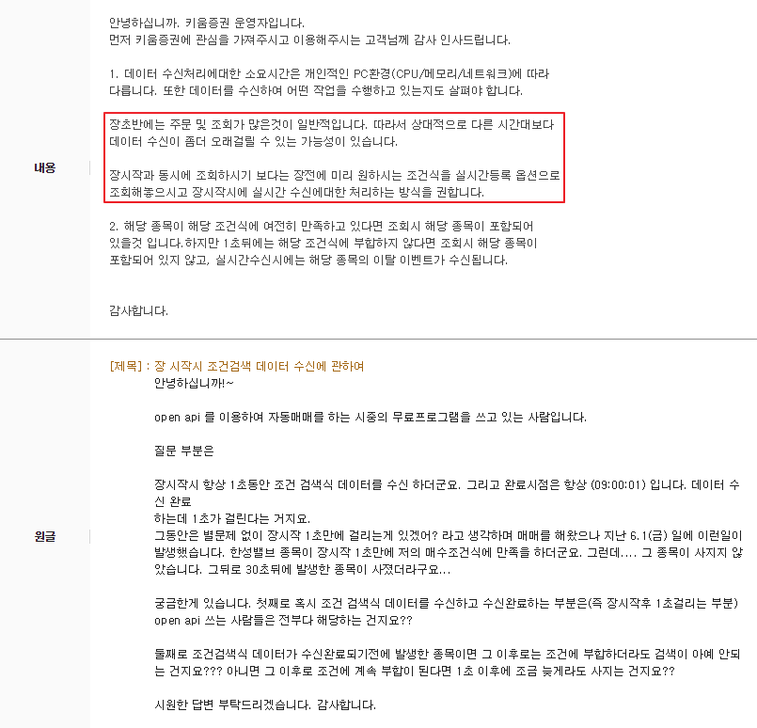

Slide 41
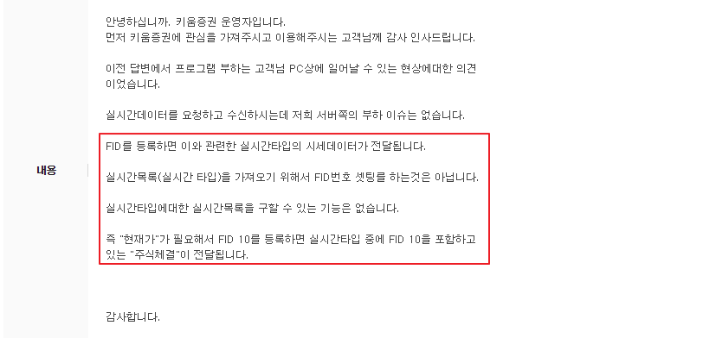

Slide 42
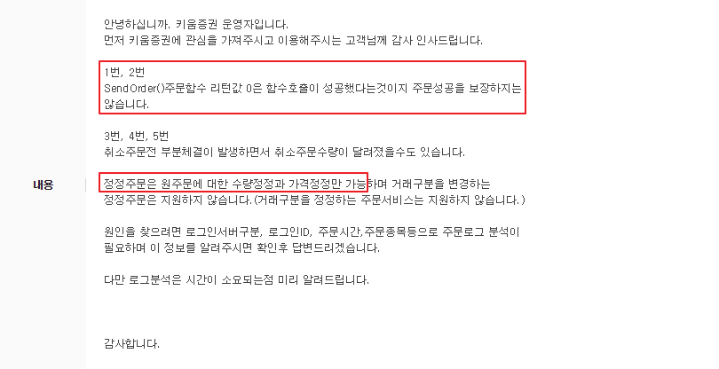
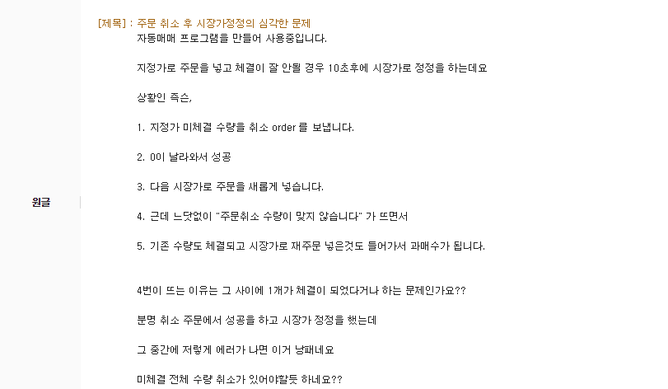

Slide 43
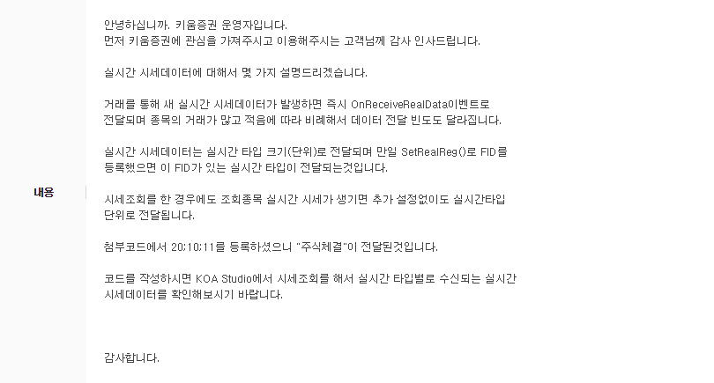

Slide 44
